Slide 1
Share and rent cars trustably using the Blockchain!
Notes:
Hallo und Willkommen zur Vorstellung von „Carchain“ – dem vertrauenswürdgien Carsharing via Blockchain. Mein Name ist Simon Gaugler und zusammen mit Nils Riekers, Lukas Faiß und Bastian Frewert möchte Ich Ihnen nun die Ergebnisse unseres Projektes präsentieren.

Slide 2
Gliederung
Einleitung / Einführung (Simon)
Aufgabe
Idee
Umsetzung & Vision
Architektur
Einleitung/Überblick
Server (Bilder) (Faiß)
App (Mieten) (Simon)
Blockchain (Basti)
SmartCar (RaspberryPi) (Nils)
Ergebnis: Carchain
Fakten / Stand (Simon)
Demo (Alle?)
Fazit (Simon?)
Notes:
Zunächst geben wir einen kurzen Überblick über die Aufgabe, unsere Ideen und die Vision des Projektes.
Anschließend werden wir unsere Architektur und die einzelnen Komponenten detaillierter erläutern und ihnen dann mit einer Demo carchain natürlich auch präsentieren.
In unserem kurzen Fazit fassen wir zusammen, was wir aus dem Projekt mitgenommen haben.

Slide 3






Einleitung: Aufgabenstellung
„Mietvorgänge mit Blockchain verwalten!“
→ Carsharing via Blockchain
Notes:
Zunächst aber nun zur Aufgabe: Im groben Rahmen, war gewünscht, dass wir Mietvorgänge über die Blockchain verwalten.
Nach der anfänglichen Idee, Wohnungen oder Häuser entsprechend zu vermieten, hatten wir uns entschlossen, auf Fahrzeuge umzuschwenken und mit unserem Projekt „Carsharing via Blockchain“ zu erfinden.

Slide 4













Die Idee...
?
Notes:
Die Idee ist recht offensichtlich:
Bob ist Mediziner und mit der aktuellen Lage sehr beschäftigt und quasi täglich im Labor.
Alice ist gerade im HomeOffice und muss ab und zu einkaufen – besitzt aber kein Auto.
Wie kann Alice trotzdem einkaufen?
Da Bob sein Auto im Labor gerade nicht regelmäßig benötigt, *KLICK*
(Idee mit Piktogrammen & Animationen) A hat Auto, braucht aber nicht immer → Stellt zur Verfügung Firma A2 möchte Autos vermieten → stellt zur Verfügung
B benötigt Auto → kann Autos einsehen B findet Auto & startet Miete auf Zeit (Pre-Paid), Eintrag wird auf BC mit Zeiten hinterlegt B geht zu Auto, App generiert Barcode, Auto liest Barcode, validiert und öffnet - oder nicht, B kann fahren & nutzen B bringt Auto rechtzeitig zurück - alle happy

Slide 5
Die Idee...
?
Notes:
zückt er sein Handy und bietet es kurzerhand auf dieser coolen neuen Plattform „carchain“ an. Dazu gibt er die Daten des Fahrzeugs und den gewünschten Preis ein.
Die Daten werden in der Blockchain gespeichert *klick* –
(Idee mit Piktogrammen & Animationen) A hat Auto, braucht aber nicht immer → Stellt zur Verfügung Firma A2 möchte Autos vermieten → stellt zur Verfügung
B benötigt Auto → kann Autos einsehen B findet Auto & startet Miete auf Zeit (Pre-Paid), Eintrag wird auf BC mit Zeiten hinterlegt B geht zu Auto, App generiert Barcode, Auto liest Barcode, validiert und öffnet - oder nicht, B kann fahren & nutzen B bringt Auto rechtzeitig zurück - alle happy

Slide 6
Die Idee...
?
Notes:
das Auto ist jetzt bereit! Nun kann Alice wiederum auf ihrem Smartphone Bobs Auto finden.
Da Sie immer noch einkaufen muss, mietet sie das Auto für 2 Stunden und transferiert den erforderlichen Betrag. *klick*
(Idee mit Piktogrammen & Animationen) A hat Auto, braucht aber nicht immer → Stellt zur Verfügung Firma A2 möchte Autos vermieten → stellt zur Verfügung
B benötigt Auto → kann Autos einsehen B findet Auto & startet Miete auf Zeit (Pre-Paid), Eintrag wird auf BC mit Zeiten hinterlegt B geht zu Auto, App generiert Barcode, Auto liest Barcode, validiert und öffnet - oder nicht, B kann fahren & nutzen B bringt Auto rechtzeitig zurück - alle happy

Slide 7
Die Idee...
?
Notes:
Sie bekommt nun Zugriff auf das Fahrzeug – der digitale Autoschlüssel in ihrer App ist freigeschalten.
Mit ihrem Smartphone geht Alice zum Auto *klick*
(Idee mit Piktogrammen & Animationen) A hat Auto, braucht aber nicht immer → Stellt zur Verfügung Firma A2 möchte Autos vermieten → stellt zur Verfügung
B benötigt Auto → kann Autos einsehen B findet Auto & startet Miete auf Zeit (Pre-Paid), Eintrag wird auf BC mit Zeiten hinterlegt B geht zu Auto, App generiert Barcode, Auto liest Barcode, validiert und öffnet - oder nicht, B kann fahren & nutzen B bringt Auto rechtzeitig zurück - alle happy

Slide 8

Die Idee...
Notes:
Und lässt den generierten QR-Code von einer im Auto angebrachten Kamera auslesen.
(Idee mit Piktogrammen & Animationen) A hat Auto, braucht aber nicht immer → Stellt zur Verfügung Firma A2 möchte Autos vermieten → stellt zur Verfügung
B benötigt Auto → kann Autos einsehen B findet Auto & startet Miete auf Zeit (Pre-Paid), Eintrag wird auf BC mit Zeiten hinterlegt B geht zu Auto, App generiert Barcode, Auto liest Barcode, validiert und öffnet - oder nicht, B kann fahren & nutzen B bringt Auto rechtzeitig zurück - alle happy

Slide 9
Die Idee...
Notes:
Jetzt kann Alice einsteigen, und sich auf den Weg machen.
(Idee mit Piktogrammen & Animationen) A hat Auto, braucht aber nicht immer → Stellt zur Verfügung Firma A2 möchte Autos vermieten → stellt zur Verfügung
B benötigt Auto → kann Autos einsehen B findet Auto & startet Miete auf Zeit (Pre-Paid), Eintrag wird auf BC mit Zeiten hinterlegt B geht zu Auto, App generiert Barcode, Auto liest Barcode, validiert und öffnet - oder nicht, B kann fahren & nutzen B bringt Auto rechtzeitig zurück - alle happy

Slide 10
Die Idee...
Notes:
Alice kauft in aller Ruhe ein, bringt ihre Einkäufe nach Hause -
(Idee mit Piktogrammen & Animationen) A hat Auto, braucht aber nicht immer → Stellt zur Verfügung Firma A2 möchte Autos vermieten → stellt zur Verfügung
B benötigt Auto → kann Autos einsehen B findet Auto & startet Miete auf Zeit (Pre-Paid), Eintrag wird auf BC mit Zeiten hinterlegt B geht zu Auto, App generiert Barcode, Auto liest Barcode, validiert und öffnet - oder nicht, B kann fahren & nutzen B bringt Auto rechtzeitig zurück - alle happy

Slide 11
Die Idee...
Notes:
Und gibt das Auto einfach rechtzeitig wieder an seiner Heimatadresse zurück.
(Idee mit Piktogrammen & Animationen) A hat Auto, braucht aber nicht immer → Stellt zur Verfügung Firma A2 möchte Autos vermieten → stellt zur Verfügung
B benötigt Auto → kann Autos einsehen B findet Auto & startet Miete auf Zeit (Pre-Paid), Eintrag wird auf BC mit Zeiten hinterlegt B geht zu Auto, App generiert Barcode, Auto liest Barcode, validiert und öffnet - oder nicht, B kann fahren & nutzen B bringt Auto rechtzeitig zurück - alle happy

Slide 12




Die Idee...
Notes:
Alice konnte einkaufen, Bob hat nebenher etwas Geld verdient, alle sind happy und es herrscht Friede, Freude und Eierkuchen!
Soweit unsere Idee. Schauen wir uns nun an, wie wir das umgesetzt haben.
(Idee mit Piktogrammen & Animationen) A hat Auto, braucht aber nicht immer → Stellt zur Verfügung Firma A2 möchte Autos vermieten → stellt zur Verfügung
B benötigt Auto → kann Autos einsehen B findet Auto & startet Miete auf Zeit (Pre-Paid), Eintrag wird auf BC mit Zeiten hinterlegt B geht zu Auto, App generiert Barcode, Auto liest Barcode, validiert und öffnet - oder nicht, B kann fahren & nutzen B bringt Auto rechtzeitig zurück - alle happy

Slide 13
Umsetzung & Vision
Benötigte Komponenten:
Auto-Adapter (Raspberry)
mobile App (Android),
Blockchain & SmartContracts,
Image-Server
Notes:
Um das Konzept so zu realisieren, benötigten wir insbesondere 4 Komponenten.
Zum einen einen Raspberry Pi um unser Auto „smart“ zu machen,
Eine mobile App für das Handling der Transaktionen,
Natürlich die entsprechenden Smart Contracts auf der Blockchain und –
Wie sich herausgestellt hat, einen separaten Image Server.

Slide 14





Carchain: Architekturüberblick v3
Blockchain
Backend
Car & Wallet
DB
Mobile App & Wallet
Notes:
Die resultierende Architektur sieht grob wie folgt aus:
Das Auto verbindet sich mit der Blockchain um seine Daten einzutragen und Mieter zu validieren und mit dem Image Server um seine Bilder hochzuladen bzw. ggf. aktuell zu halten.
Die Smartphone App verbindet sich ebenfalls mit der Blockchain um verfügbare Autos anzuzeigen und Mieten zu verwalten und mit dem Bilder Server um die Bilder der Autos anzuzeigen.
Um Zugriff auf das Fahrzeug zu erhalten, scannt da sAuto den Barcode der App und validiert die Informationen.
Schauen wir uns jetzt die Einzelnen Komponenten im Detail an – zunächst geht Lukas auf den Image-Server ein…

Slide 15
Carchain: Image-Server
Problem: „Speicher“ auf Blockchain ist sehr teuer!
Darum: Speichern der Bilder der Autos auf separatem Server
→ Carchain Image-Server

Slide 16
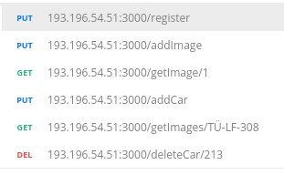


Carchain: Image-Server
Methoden auf Server:
Nutzer registrieren
Auto anlegen
Auto löschen
Bild für Auto hinzufügen
Alle Bilder eines Autos abrufen
Konkretes Bild abrufen
Technologien:
Node.js & PostgreSQL

Slide 17



Carchain: Image-Server-Funktionen
put /addCar {“TÜ-LF-308”}
Postgres
Server

Slide 18


Carchain: Image-Server-Funktionen
put /addImage {“TÜ-LF-308”, }
Base64 ….
Image ID=1
Image ID=1
Postgres
Server
Base64 ….

Slide 19
Carchain: Image-Server-Funktionen
get /getImage/1(=ImageId)
Image ID=1
Postgres
Server

Slide 20

Carchain: Image-Server-Funktionen
get /getImages/”TÜ-LF-308”(=CarId)
TÜ-LF-308(=CarId)
Postgres
Server

Slide 21

Carchain: Image-Server-Funktionen
delete /deleteCar/”TÜ-LF-308”(=CarId)
TÜ-LF-308(=CarId)
Postgres
Server

Slide 22
Carchain: Android-App
Funktionen der App:
Vermieten von Fahrzeugen
Suchen & Mieten von Fahrzeugen
Rechnungen & Kosten einsehen (Wallet-Verwaltung)
Digitaler Autoschlüssel
Profilverwaltung
Notes:
Danke Lukas. Nun zur App.
Die App hat insbesondere fie Funktionen:
Fahrzeuge zur Vermietung freizugeben, Fahrzeuge suchen und mieten zu können,
Die entstandenen Kosten und Rechnungen einzusehen – also quasi das Bezahlwallet zu verwalten –
Den digitalen Autoschlüssel bereitzustellen und natürlich das eigene Profil verwalten zu können.

Slide 23
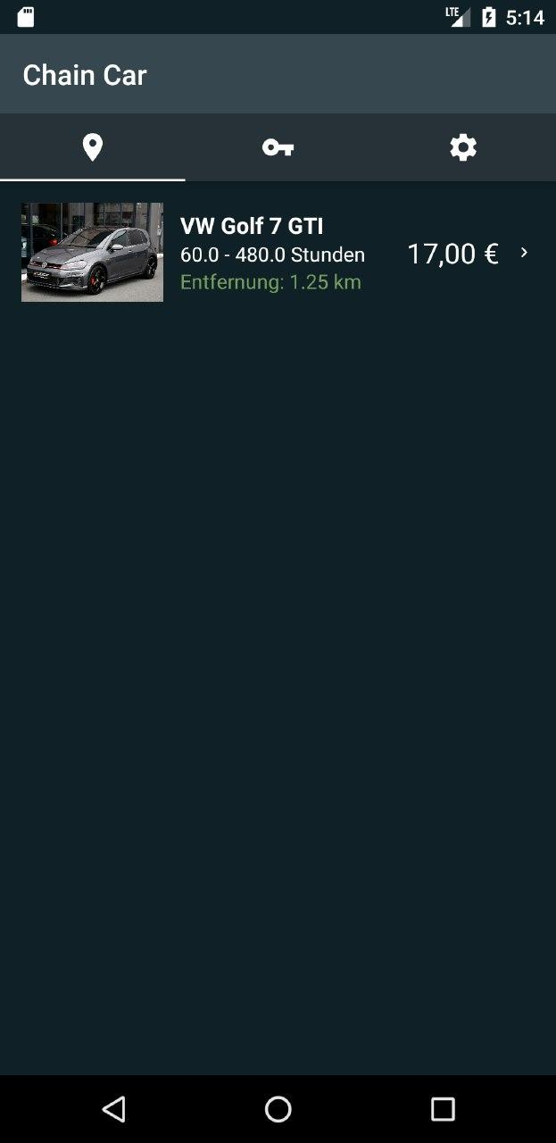
Carchain: Autos einsehen
Autos können eingesehen werden
Filter nach:
Entfernung
Preis (pro Stunde)
Ausleihdauer (min. / max.)
Notes:
Die Fahrzeuge werden in der App in einer übersichtlichen Liste dargestellt. Angezeigt werden die aktuelle Entfernung und der Stundenpreis, sowie Modell, Bild und die minimale und maximale Mietdauer in Stunden. Die Liste ist standardmäßig nach Entfernung sortiert, es kann aber auch nach Preis und Ausleihdauer gefiltert werden.

Slide 24
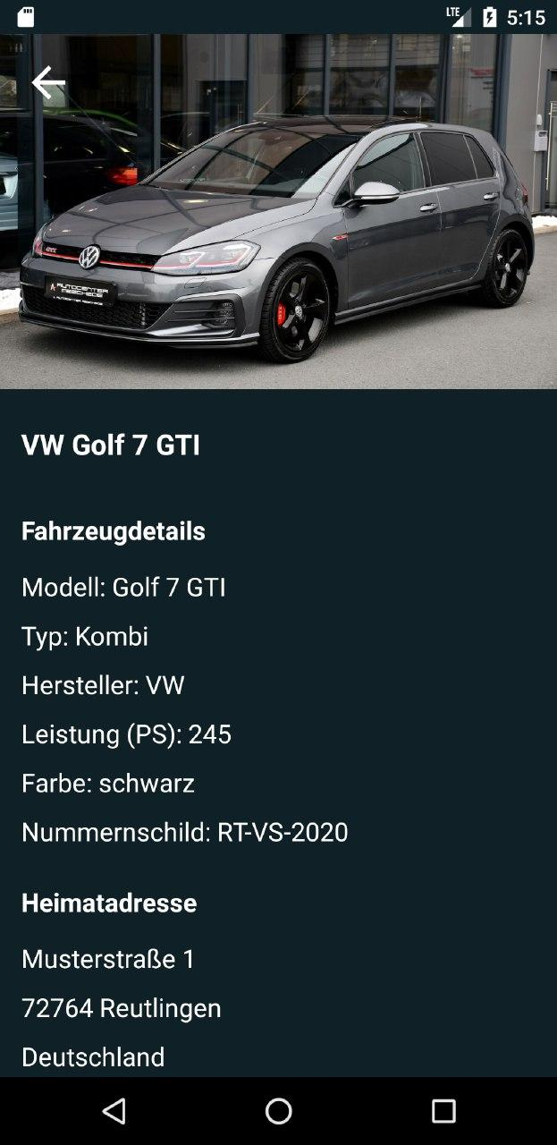
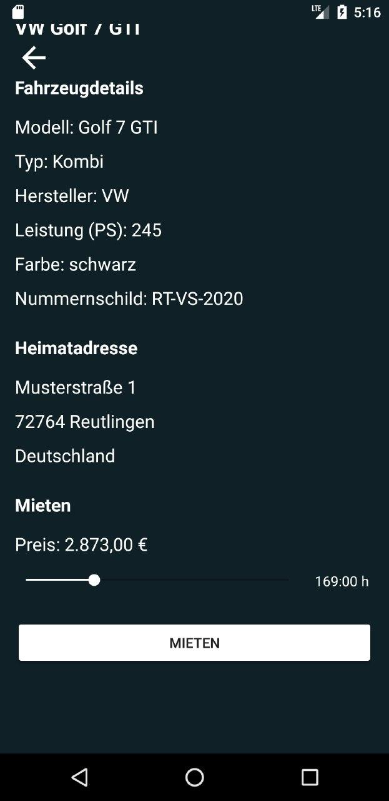
Carchain: Autos einsehen
Detail-Ansicht zeigt interessante Daten zum Fahrzeug:
Modelldaten
Nummernschild
Heimatadresse
Preise (nach Mietlänge)
Notes:
Wenn uns ein Auto gefällt, können wir die konkreten Daten einsehen. Dazu zählen weitere Informationen zum Modell, das Nummernschild und die Heimatadresse sowie die Kosten abhängig von der gewünschten Mietlänge.
Gefällt uns das Auto, können wir es mit einem Klick auf den Button einfach Mieten.

Slide 25
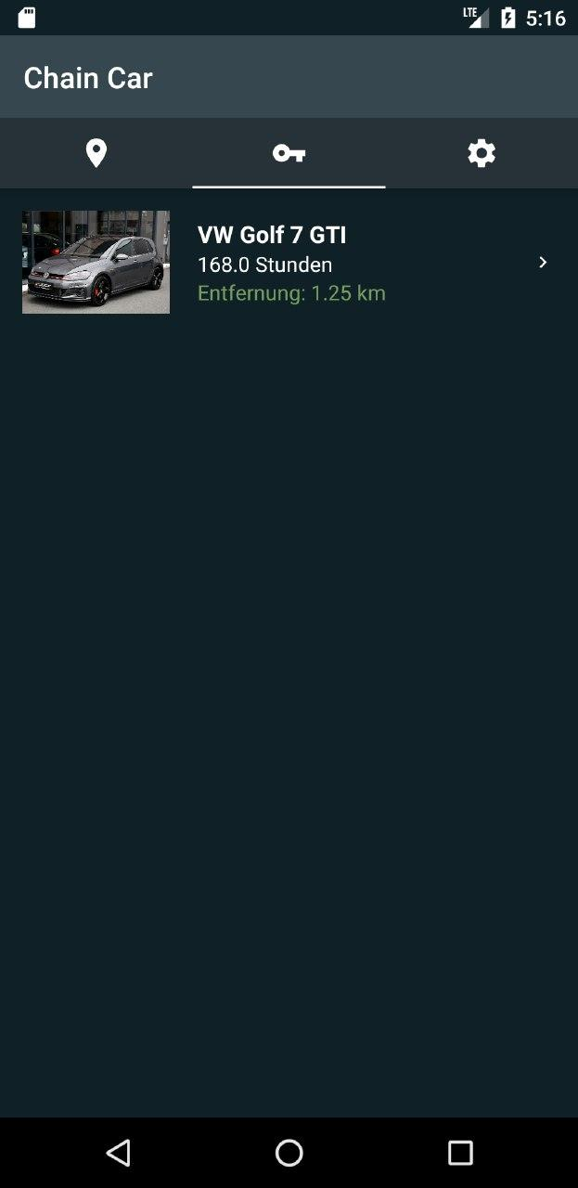
Carchain: Auto mieten
Mit der Miete wird Auto verfügbar:
Digitaler Autoschlüssel freigeschaltet
Entfernung
Restmietdauer
…
Notes:
Das Auto wird dann gemeietet und in unserem Fuhrpark mit seinem digitalen Schlüssel angezeigt.
Wir sehen, wie weit das Fahrzeug entfernt ist und wie lange die Miete noch läuft.
Mit einem Klick auf das Fahrzeug wird der digitale Autoschlüssel erzeugt.

Slide 26
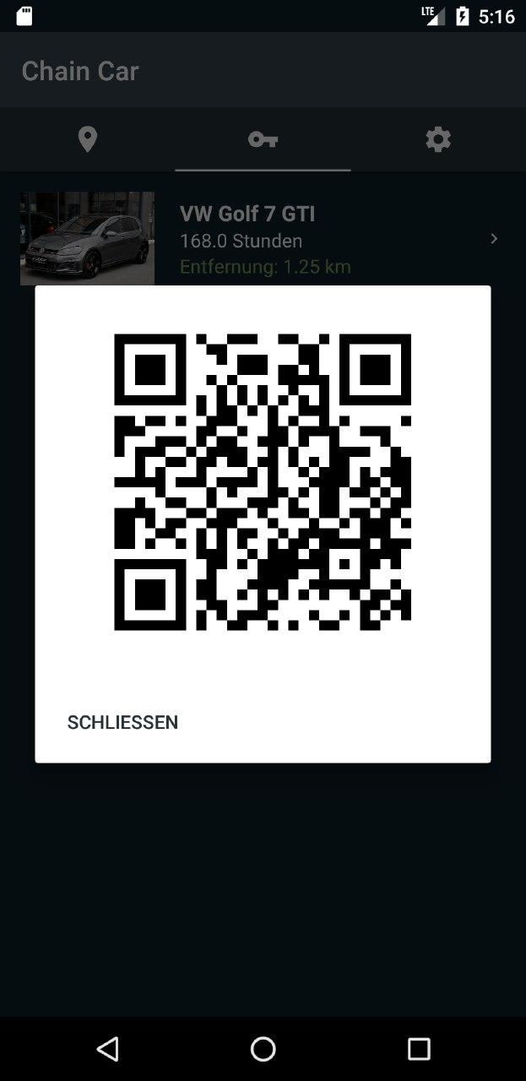
Carchain: Auto nutzen
Digitaler Autoschlüssel kann genutzt werden
Am Auto vorhalten → Miete wird geprüft und Auto geöffnet
→ Nach Mietende nutzlos!
Notes:
Dieser bündelt einige Informationen, anhand derer das Fahrzeug überprüfen kann, ob der User tatsächlich zur Nutzung des Fahrzeugs berechtigt ist.
Sobald das Ende der Miete erreicht ist, ist der Schlüssel wieder wirkungslos und das Auto lässt sich nicht mehr öffnen.

Slide 27
Carchain: Probleme der App
Web3j Bibliothek für Android ist unausgereift:
Verbindung mit Blockchain kann hergestellt werden
Aufruf der Smart-Contract Methoden schlägt fehl: „Leerer Rückgabewert“
→ Fehler in Konvertierung/Kommunikation mit eigenen Contracts
→ Keine Anbindung an Blockchain möglich!
→ Alternative: Andere Library, Bugfix oder Routing über Server
Notes:
Leider traten bei der Realisierung einige Probleme auf. Die Ethereum-Connector-Bibliothek der Wahl web3j ist in der Android-Version leider noch etwas unausgereift.
So können wir zwar eine Verbindung zu unserer Blockchain herstellen, jedoch schlagen alle Aufrufe der Methoden fehl – es wird stets ein ungültiger oder leerer Rückgabewert geliefert. Wir vermuten, der Fehler liegt unter Anderem in der Portierung der SmartContracts in Java-Methoden sowie auch an der Bibliothek selbst im Zusammenspiel mit self-hosted Ethereum Instanzen.
Damit ist leider keine Anbindung der App an die Blockchain möglich gewesen
Alternative Lösungswege wären eine alternative Library – sofern vorhanden, auf einen Bugfix zu warten oder auf ein zentrales Routing über unseren Server auszuweichen, was dem Grundgedanken aber widerspricht. Deshalb und mangels Zeit haben wir bis dato auf diese Alternativen verzichtet und beobachten rege die web3j github issues.
Nun aber zum vermutlich spannendsten Teil – wie wir unsere Blockchain umgesetzt haben, erzählt euch nun Basti.

Slide 28


Carchain: Blockchain Allgemein
Ethereum
Development Tools:
Truffle
Ganache bzw. Ganache-Cli
Visual Studio - Solidity Extension
Notes:
https://ethereum.org/assets/#black-on-transparent-background
https://daiki-sekiguchi.com/2018/08/08/ethereum-what-is-ganache/
https://solidity.readthedocs.io/en/v0.6.6/

Slide 29
Carchain: Smart Contracts
Solidity
Ähnlich: Java Script
Möglichkeiten:
structs
constructors
destructors
functions
public/ private
uvm.

Slide 30

Carchain: Smart Contracts
Besonderheiten:
views
Variablentypen wie address
Memory
Optimierung:
Variablen
requires
modifier

Slide 31
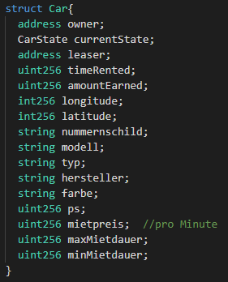
Carchain: Smart Contract Implementierung
addCar
removeCar
rentCar
mayRent
isLegalLeaser
returnCarToCarpool
getAvaibleVehicles
resetCars

Slide 32
Carchain: Funktionsweise
Blockchain aufbauen
ganache-cli -m "dragon canoe knife need marine business arctic honey make layer company solar" -h "193.196.54.51" -p 8545 -e 10000 &
Contract kompilieren
Commands
truffle migrate --network ganacheOnServer --reset
Contract deployen
Web3 Connect
Interface bereitstellen
Programmiersprache
Funktionen ausführen

Slide 33
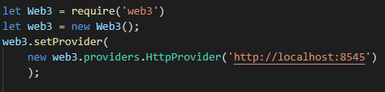
Carchain: Funktionsweise

Slide 34
Carchain: SmartCar (RaspberryPi)
Aufbau der Entwicklungsumgebung:
Anschließen und aktivieren der Kamera
Ausgedruckter physischer QR-Code
T-Cobbler & Steckplatine mit 3 LEDs und 2 Buttons
Test-Skripte (dev-ausleihen.js & dev-zurueckgeben.js)
Externer Zugriff
OpenSSH enabled + Public Key Authentifizierung
Statische private IP am Pi (192.168.178.42)
DynDNS Eintrag an der FRITZ!Box (carchain-pi.dnsuser.de <-> Wechselnde öffentliche IP)
Portweiterleitung an der FRITZ!Box (Wechselnde öffentliche IP:22 <-> 192.168.178.42:22)
→ SSH-Zugriff auf Pi im lokalen Netz über carchain-pi.dnsuser.de möglich

Slide 35
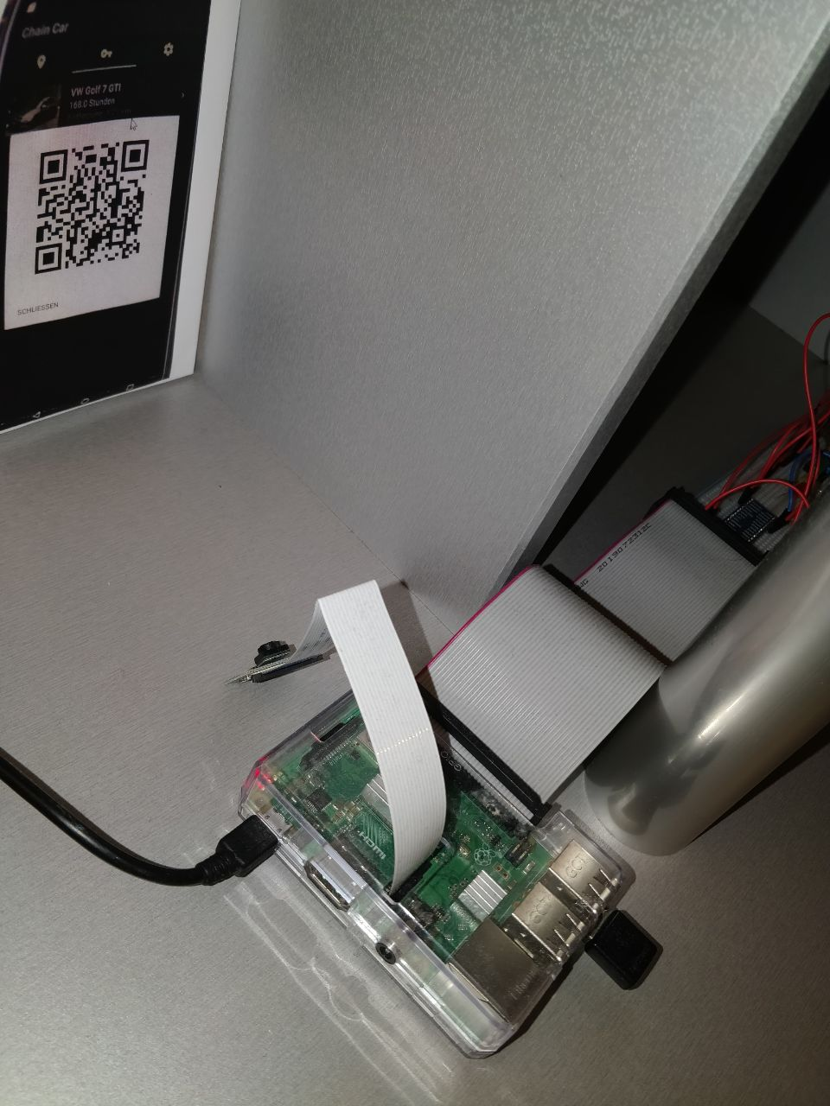
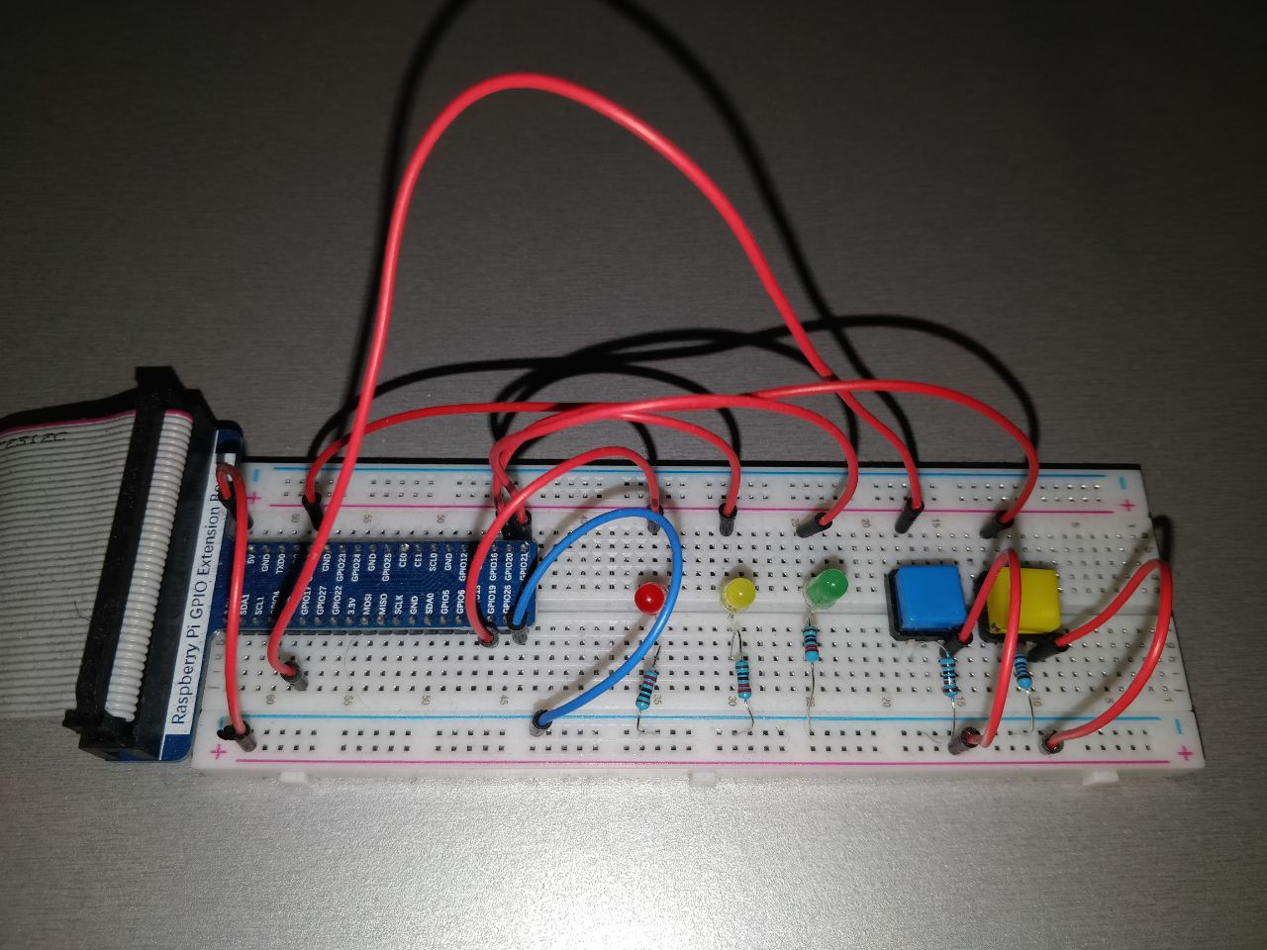
Carchain: SmartCar (RaspberryPi)
Aufbau der Entwicklungsumgebung:

Slide 36

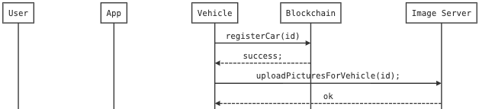
Carchain: SmartCar (RaspberryPi)
Funktionalität aus dem Pflichtenheft (NodeJS):
Registrieren
OnOff-Modul für steuern der GPIO-Pins (LEDs+Buttons)
Bei Knopfdruck: Registrieren (später realisiert in Bereitstellungs-Pipeline, gleiche Funktion)
Einbinden der Web3-Schnittstelle
Nutzen der Smart-Contract Funktion: “addCar”
Picture Upload über HTTP-Put mit newman
register-collection.json für Beschreibung der HTTP-Anfrage

Slide 37
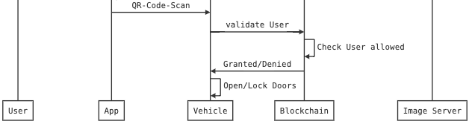
Carchain: SmartCar (RaspberryPi)
QR-Lookup
Bei Knopfdruck: QR-Lookup → Gelbe “In Bearbeitung”-LED
Aufnahme und speichern eines Fotos mit Pi-Camera-Modul
Suchen nach QR-Code mit Qrcode-Reader-Modul
Falls Wallet-Adresse gefunden: Abfragen ob existent an Blockchain (Web3)
Nutzen der Smart-Contract Funktion: “isLegalLeaser”
True: Grüne LED = Offen (+Gelb aus)
False: Rote LED = Geschlossen (+Gelb aus)
15 s Intervall-Schleife im Hintergrund: Überprüfen von “isLegalLeaser” + LED-Steuerung

Slide 38

Carchain: SmartCar (RaspberryPi)
Automatisierte Bereitstellungs-Pipeline (Ansible)
Konfiguration von Ansible
Anlegen eines Inventory
Schreiben eines Playbooks bestehend aus Tasks:
Installieren von NodeJS, NPM und dem Node-Exporter über APT + enable Node-Repository
Kopieren des privaten SSH-Schlüssels für Zugriff auf Git
Konfiguration von OpenSSH (durch ssh_config.j2) & ssh-keyscan git.smagcloud.de
Klonen des Repos (git@git.smagcloud.de:DHBW17B/carchain.git)
Installieren der benötigten NPM-Pakete (aus npm-requirements.txt)
Kopieren des angelegten Unit-Files (durch car_js.service) für automatisches Starten
Konfiguration von Systemd (car_js.service & node-exporter starten + enablen)
Ausführen von register_car.js (Registrieren des PIs an der BC + Bild-Upload an DB)

Slide 39



Carchain: SmartCar (RaspberryPi)
Monitoring (Prometheus & Grafana)
DNS-Eintrag des Servers: carchain-server.tk <-> 193.196.54.51
Betrieben mit Docker, Volumes für persistenten Speicher
Cronjob: Starten nach Reboot des Servers
Prometheus: TSDB, Sammelt Metriken über HTTP
Konfiguration über YAML-Datei
Scrape-Intervall: 15 Sekunden (carchain-pi.dnsuser.de)
http://carchain-server.tk:9090/status
Node-Exporter auf dem RaPi: Abfragen der Metriken
Bereitstellen der Metriken als HTTP-Endpunkt auf Port 9100
http://carchain-pi.dnsuser.de:9100/metrics
Grafana: Visualisierung über Dashboards und Alerts
http://carchain-server.tk:3000/d/rYdddlPWk/rapi-carchain

Slide 40
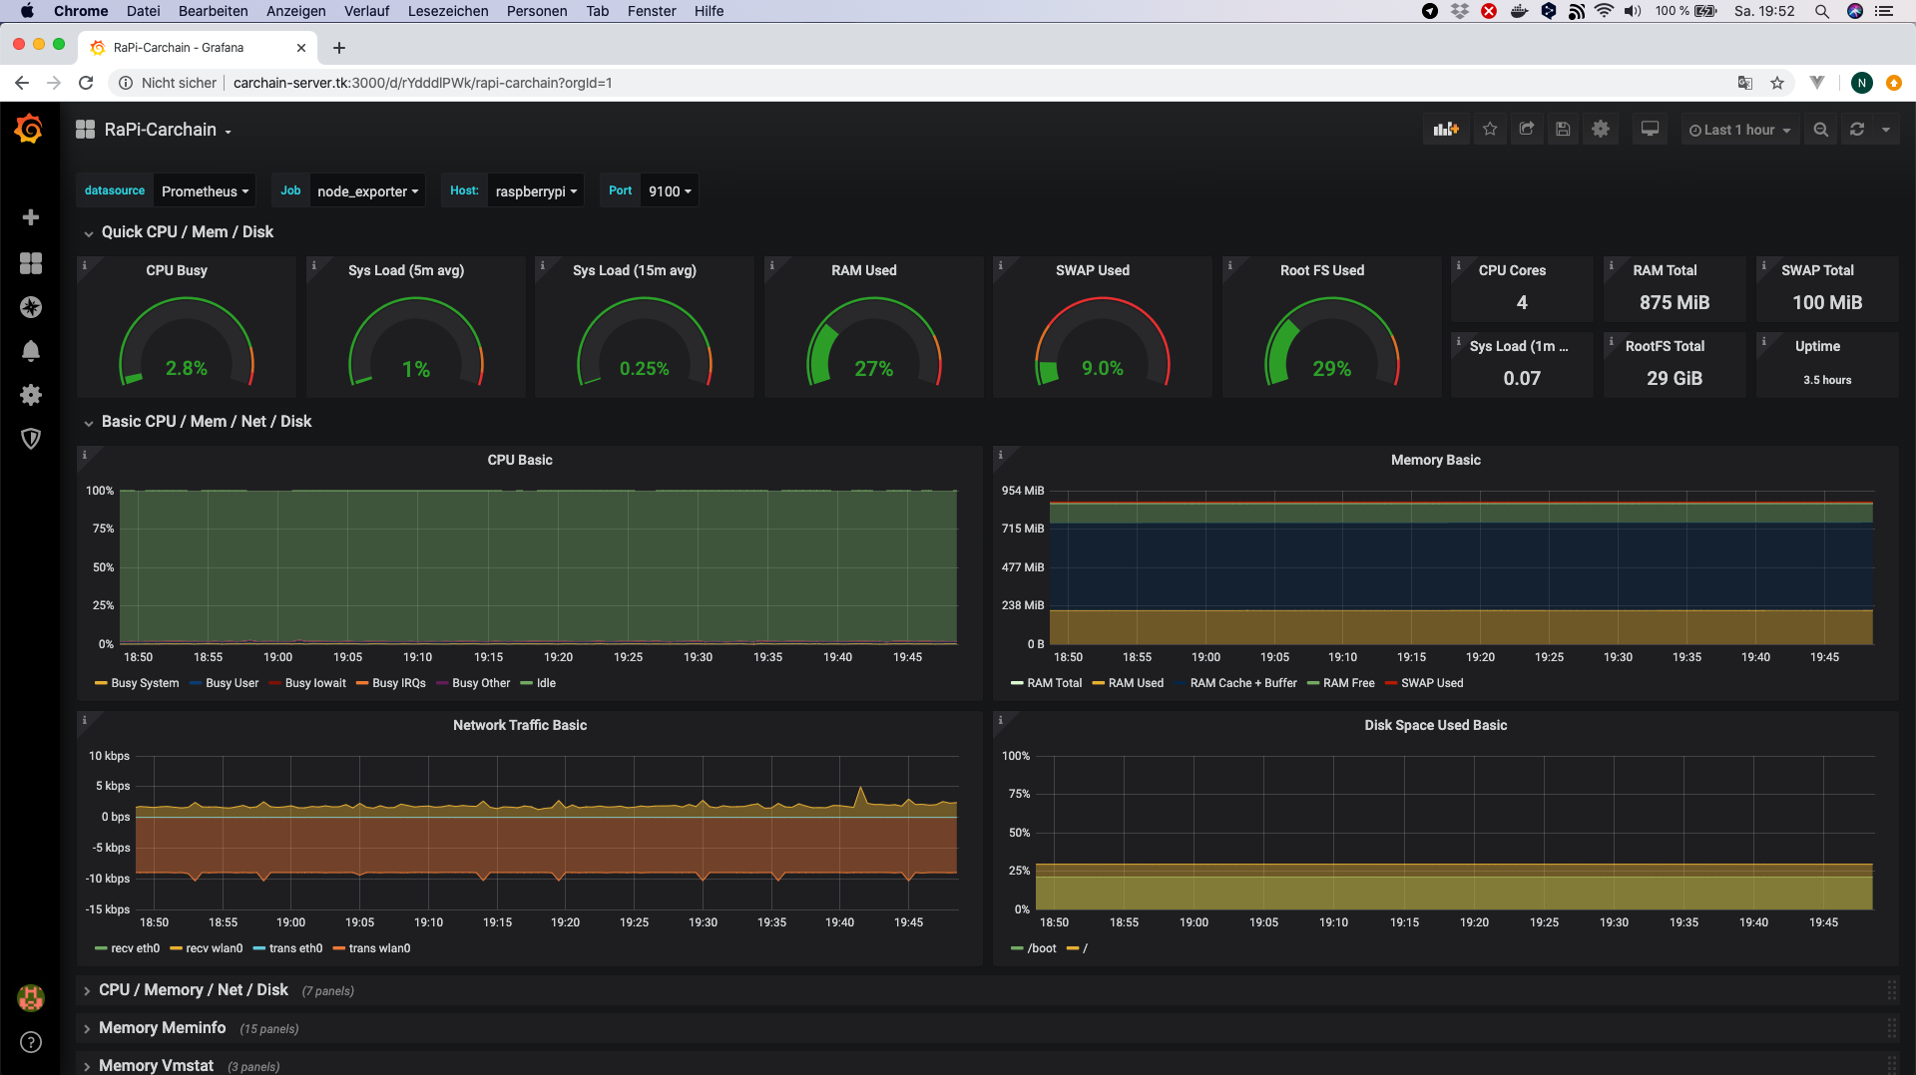
Carchain: SmartCar (RaspberryPi)
Monitoring (Prometheus & Grafana)

Slide 41
Ergebnis: Carchain - Stand
Blockchain:
Image-Server:
Car-Provisioning:
App-Anbindung:
?
Notes:
Damit ist unsere Architektur weitestgehend komplett.
Der Stand ist damit zusammengefasst:
Blockchain, Image Server und Car-Provisionierung funktionieren sehr gut,
die App ist an sich bereit – kann aber aktuell leider och nicht an die Blockchain angebunden werden.
Nichtsdestotrotz zeigt euch Nils nun nochmal, wie carchain in der Praxis aussehen würde und wie es funktioniert:

Slide 42
Demo

Slide 43
Fazit
Interessantes, nicht triviales Projekt
Blockchain: spannende Technologie – noch nicht ganz ausgereift
Diverse spannende Anwendungsgebiete
Teilweise komplexere Umsetzung
Schwerer zu debuggen
Notes:
Danke Nils. Zusammengefasst: Carchain war ein sehr interessantes wenn auch nicht triviales Projekt. Es war einiges an Denk-, Recherche und Implementierungsaufwand nötig.
Die Blockchain ist eine sehr spannende Technologie, aber aktuell ist vieles noch nicht vollständig ausgereift, es finden sich regelmäßig diverse Stolperfallen.
Die Umsetzung und Implementierung von innovativen Projekten ist daher aktuell noch etwas schwieriger, nicht zuletzt auch durch das komplexere Debugging.

Slide 44
Vielen Dank!
Notes:
Wir bedanken uns für ihr Interesse und freuen uns, wenn auch Sie bald ihr nächstes Auto vertrauensvoll über carchain mieten können. Dankeschön!

